Slide 2
UMA PROPOSTA DE ENSINO ATUALIZADA PARA ESTE TEMPO

Slide 3
Objetivos da organização
Envolver as mulheres em Missões
Oferecer subsídios à mulher para aperfeiçoar-se física, espiritual, social e emocionalmente
Capacitar a mulher para fortalecer a vida espiritual do seu lar
Alcançar todas as mulheres
Apoiar o educador e/ou pastor na implantação e fortalecimento de AM e MR.

Slide 4
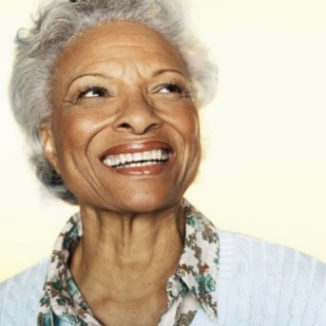
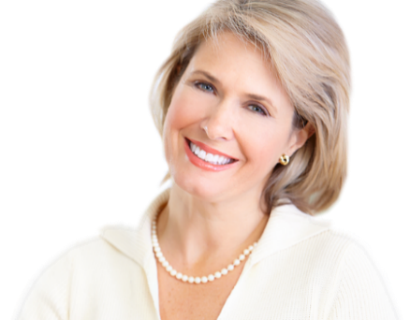
Quem é considerada
Mulher Cristã em Missão?
TODA MULHER A PARTIR DE 17 ANOS, QUE TENHA VÍNCULO COM A PROPOSTA EDUCACIONAL DA ORGANIZAÇÃO.

Slide 5
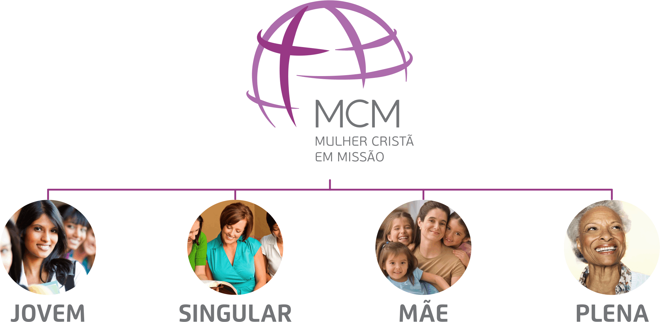
Grupos Específicos

Slide 6
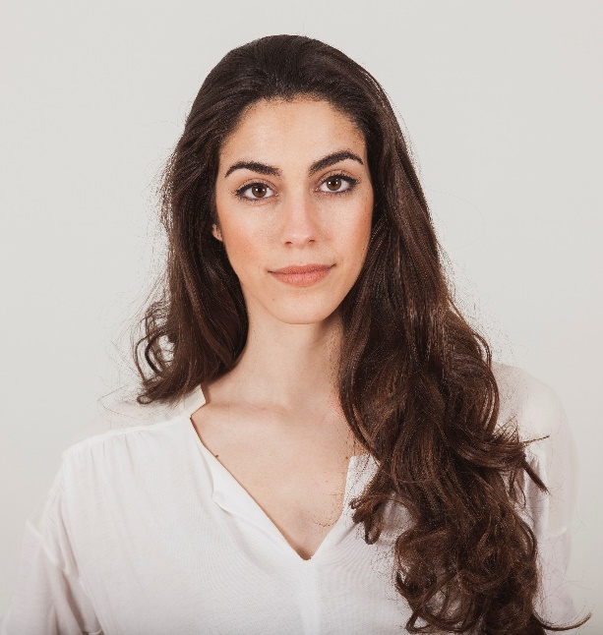
Perfil do grupo JOVEM
“Tenho muitos SONHOS: casamento, família e uma carreira bem-sucedida!”
“A vida ACADÊMICA e PROFISSIONAL traz grandes desafios ao exercício da fé. Preciso me fortalecer espiritualmente.”
“Finalmente, sou UNIVERSITÁRIA! Vou me dedicar para ser uma excelente profissional!”
“Como toda jovem, gosto de ter com quem COMPARTILHAR meus anseios.”

Slide 7
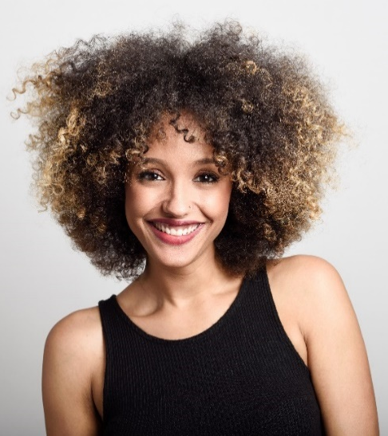
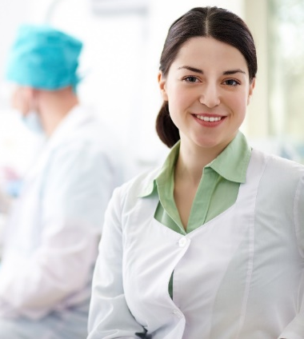
Quem faz parte do grupo JOVEM?
Jovens solteiras
De 17 a 35 anos
Sem filhos

Slide 8
Perfil do grupo SINGULAR
“Sou casada, mas NÃO TENHO FILHOS.”
“Sou DIVORCIADA, ainda me adaptando à nova rotina de vida.”
“Sou RECÉM-CASADA. Vivo um novo tempo de aprendizado e crescimento como mulher.”
“Sou uma profissional dinâmica, preocupada com meu bem-estar e com meu crescimento espiritual. NÃO CASEI E NÃO TIVE FILHOS.”

Slide 9
Quem faz parte do grupo SINGULAR?
Recém-casadas (de 17 a 60 anos, sem filhos)
Casadas sem filhos (de 17 a 60 anos)
Divorciadas (de 17 a 60 anos, sem filhos)
Solteiras (de 35 a 60 anos, sem filhos)
Mães de jovens e/ou adultos* (independentemente do estado civil e com menos de 60 anos)
*Caso desejem, podem
participar do grupo Mãe

Slide 10
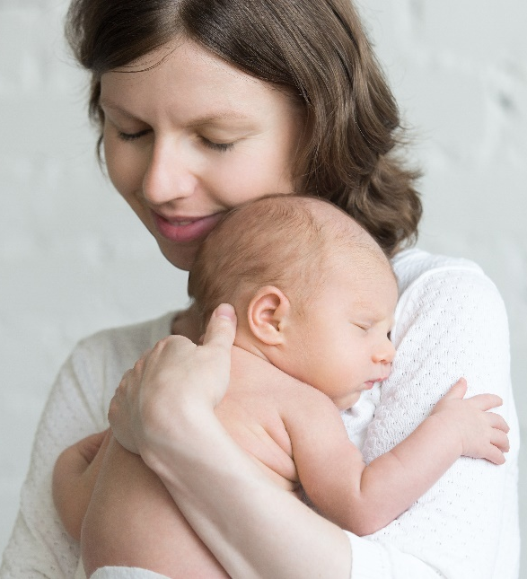
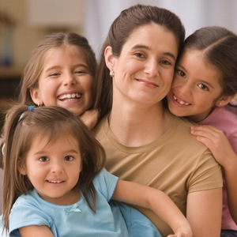
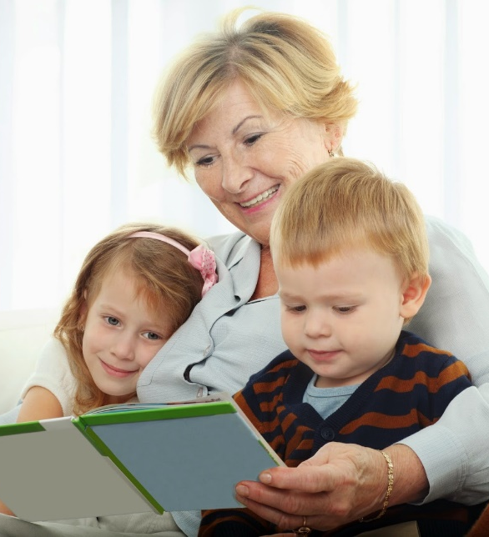
Perfil do grupo MÃE
“Meus filhos já são adultos, mas ainda precisam de mim para ajudá-los na criação dos meus NETOS.”
“Tenho FILHOS PEQUENOS que precisam da minha atenção em tempo integral!”
“Sou MÃE DE PRIMEIRA VIAGEM. Cada dia é um novo aprendizado!”
“Meus filhos são ADOLESCENTES. É uma fase complicada e preciso de orientação para saber como lidar com eles!”

Slide 11
Quem faz parte do grupo MÃE?
Mães de crianças e/ou adolescentes (de 17 a 60 anos, independentemente do estado civil)
Mães de jovens e/ou adultos* (com menos de 60 anos)
Avós responsáveis pelos netos* (com menos de 60 anos)
*Caso desejem, podem
participar do grupo Singular

Slide 12
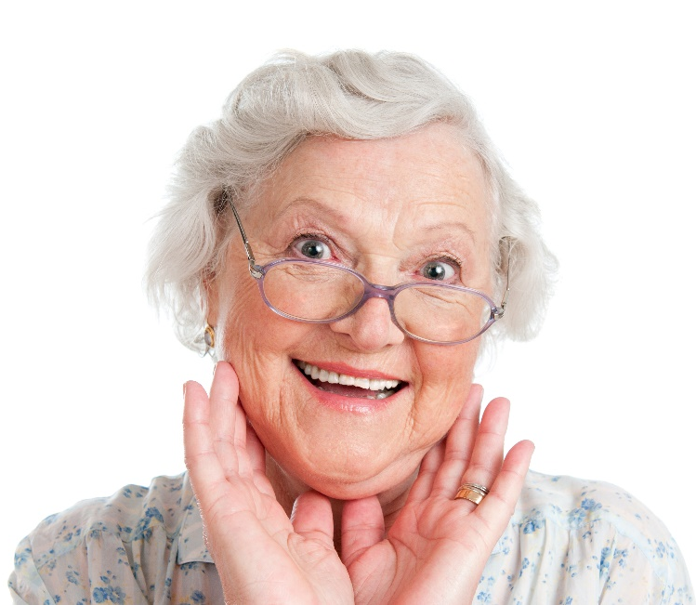
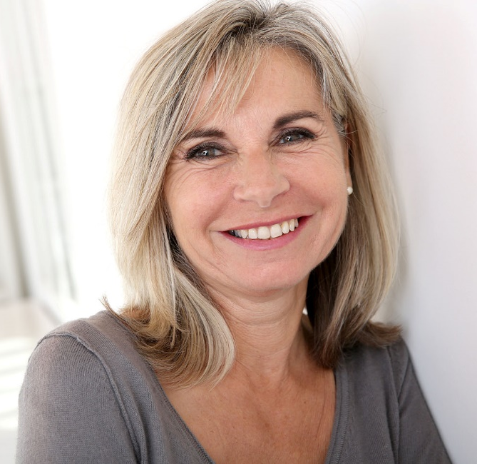
Perfil do grupo PLENA
“Sou grata a Deus por tudo o que já vivi. Tenho EXPERIÊNCIAS para compartilhar!”
“Sou VIÚVA, mas não me sinto só, pois Jesus está sempre comigo!
“CHEGUEI À TERCEIRA IDADE! Envelhecer preocupa-me, mas quero aproveitar este tempo da melhor maneira.”
“VI MEUS FILHOS CRESCEREM E MEUS NETOS NASCEREM! Sinto-me abençoada por Deus!

Slide 13
Quem faz parte do grupo PLENA?
Mulheres acima dos 60 anos

Slide 14
Grupos Específicos – Visão Geral

Slide 15
Encontros de Mulher Cristã em Missão
Encontro Mensal
1ª PARTE (45’)
EM CONJUNTO
Devocional
Estudo Mensal
Missões e ECM
2ª PARTE (45’)
EM GRUPOS
Jovem
Singular
Mãe
Plena
Encontros Semanais
PGMs
Mulheres em Oração
Trimestralmente, um período do encontro
mensal será destinado a planejamento e deliberações.

Slide 16
Os encontros na prática
Em uma igreja com 15 mulheres, os encontros poderão acontecer assim:
JOVEM
SINGULAR
MÃE
GRUPOS ESPECÍFICOS
PLENA
TODAS JUNTAS

Slide 17
O Encontro Mensal
EM CONJUNTO 45 MINUTOS
Devocional (10min)
Apresentação do estudo (25min)
Momento Missionário (5min): Oração e informações sobre o trabalho missionário no Brasil e no mundo.
Momento ECM (5min): Destaque e oração por CIEM e SEC, por vocacionados e pelas organizações missionárias AM e MR.

Slide 18
O Encontro Mensal
GRUPOS ESPECÍFICOS 45 MINUTOS
Sensibilização/Dinâmica (5min): Tornar o grupo sensível ao tema a ser partilhado.
Com.Partilhar (25min): Proporcionar ao grupo um momento de comunicação partilhada.
Mulheres em Oração (10min): Orando umas pelas outras.
Destaques (5min): Convocação para as ações a serem realizadas.

Slide 19
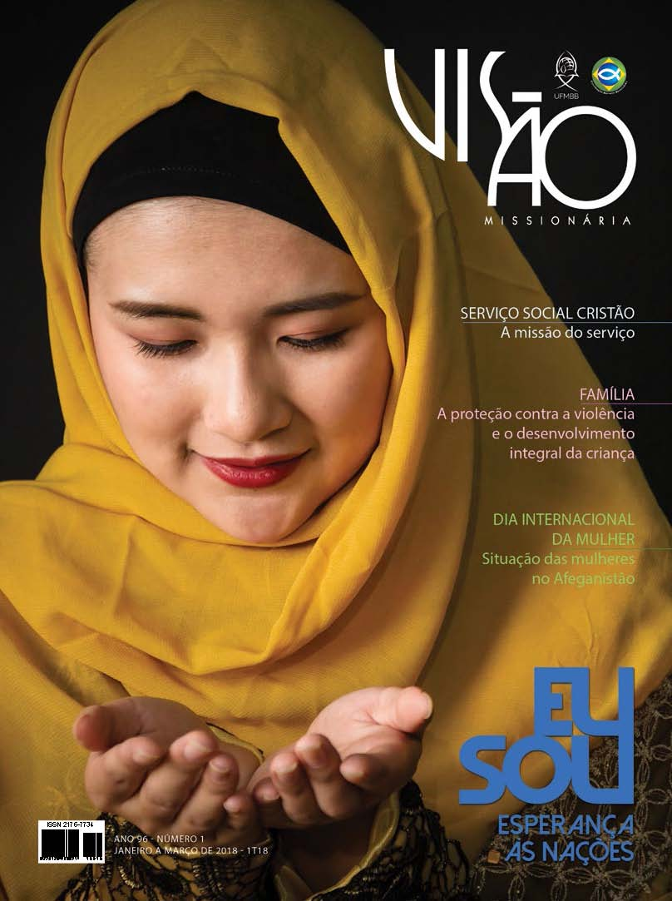
RECURSOS para o Encontro Mensal
Estudo Mensal
Roteiro para Momento em Conjunto
Roteiro para Grupos Específicos: Singular, Mãe e Plena
Roteiro para Grupo Específico: Jovem

Slide 20
Encontro Semanal - PGMs
Semanalmente, as mulheres poderão se reunir nos lares em PGMs, agrupando-se por proximidade.
Nestes encontros serão utilizados os roteiros de PGMs publicados em Visão Missionária, Manancial ou Ela – Vida & Missão (em PGMs formados por jovens).

Slide 21
Encontro Semanal – Mulheres em Oração
Semanalmente, as mulheres poderão se reunir
para um momento de oração e intercessão.
Nesses encontros, as mulheres serão incentivadas a orar
seguindo as sugestões do Projeto Mulheres Intercessoras.

Slide 22
Atividades Especiais de MCM
Oração em favor de Missões Nacionais
Oração em favor de Missões Mundiais
Dia Batista de Oração Mundial
Dia de Educação Cristã Missionária

Slide 23
Educação Cristã Missionária

Slide 24
Como será?
Educação Cristã
Missionária
Durante o mês de JUNHO, os participantes dos Amigos de Missões, Mensageiras do Rei e Mulher Cristã em Missão, em conjunto, promoverão uma programação especial com o objetivo de
Divulgar a relevância da educação cristã missionária na igreja
Despertar vocações
Levantar recursos para o sustento das casas de ensino – CIEM E SEC.

Slide 25
Outras atividades
Retiros
Acampamentos
Congressos
Reuniões de intercâmbios
Estudo de livros em classe
Festas e momentos de lazer, chás etc.

Slide 26
Encontros e Atividades
ENCONTROS MENSAIS
1ª PARTE – Devocional e estudo mensal.
ENCONTROS SEMANAIS
REUNIÕES
Deliberativas e Planejamento.
ATIVIDADES
2ª PARTE - Grupos específicos.
PGMs e Mulheres em Oração
Oração em favor de Missões, DBOM e Dia de ECM.
Retiros, acampamentos, congressos, reuniões de intercâmbios, estudo de livros em classe, festas e momentos de lazer, chás etc.
ECM em Foco

Slide 27
Estrutura Organizacional
Coordenadora Geral
Vice-coordenadora
Líder Jovem Mulher
Líder Mulher Singular
Líder Mulher Mãe
Secretária
Coordenadora de Evangelização e Oração
Coord. de estudos e eventos
Líder Mulher Plena
Orientadoras de AM e MR

Slide 28
Estrutura Organizacional
Coordenadora
Coordenar o funcionamento geral.
Coordenar o funcionamento dos grupos específicos.
Vice-coordenadora
Substituir a Coordenadora Geral.
Administrar as finanças.
Apoiar e incentivar o trabalho dos grupos específicos.

Slide 29
Estrutura Organizacional
Secretária
Registrar as reuniões de planejamento e deliberativa.
Coord. Estudos e Eventos
Planejar e coordenar, juntamente com a coordenadora geral, estudos mensais, sociabilidade e eventos/atividades.
Cuidar da correspondência da organização.
Preparar e enviar os relatórios.
Mobilizar as mulheres para realizar a atividade de entrega da Bíblia Branca.

Slide 30
Estrutura Organizacional
Coordenadora de Evangelização e Oração
Orienta a formação dos PGMs e acompanha o funcionamento de cada um deles.
Líder do Grupo Específico
Planejar juntamente com a coord. Geral as ações voltadas para o grupo que lidera.
Dirigir a reunião do grupo específico.
Orientadoras de AM e MR
Cumprir as atribuições do cargo de orientadora da organização AM ou MR.
Apoiar as atividades de Mulher Cristã em Missão e delas participar ativamente.
Participar das reuniões de planejamento de Mulher Cristã em Missão.
Representar as organizações AM e MR e promovê-las nos encontros de Mulher Cristã em Missão.
Mobilizar as mulheres do seu grupo nas ações e encontros/reuniões.
Coordena os encontros de oração das Mulheres Intercessoras.
Coordena os cultos e a visitação nos lares, entre outros.
Coordena as ações de Compaixão e Graça, seguindo as sugestões das revistas Visão Missionária e Ela Vida & Missão.

Slide 31
NOVAS LOGOS

Slide 32
O formato de peixe lembra como os cristãos perseguidos se identificavam, nos tempos remotos do cristianismo, fazendo o sinal da cabeça de peixe.
A Bíblia aberta ao mundo é a palavra de Deus.
O mundo lembra o ensinamento do Mestre de que o “O campo é o mundo”. A razão de ser da UFMBB é ganhar o mundo para Cristo.
A chama lembra aos membros da UFMBB o privilégio e a responsabilidade de, como seguidores de Jesus Cristo, iluminar as multidões em trevas, em obediência ao “Vós sois a luz do mundo”.

Slide 33
A cruz simboliza o amor de Deus em entregar seu Filho para ser o caminho, a verdade e a vida.
O mundo simboliza a responsabilidade da mulher cristã de se unir à Missão de Deus no propósito de resgatar o homem pecador.
As cores branco e lilás nos falam da pureza e humildade a embelezar nossa vida para o serviço ao Rei Jesus.
Na logo de MCM Jovem, a Bíblia simboliza o crescimento cristão que a jovem deve desenvolver por meio da leitura e prática da Palavra de Deus. A cor verde reforça a ideia de crescimento.

Slide 34
A estrela representa a própria mensageira.
As cinco pontas da estrela representam os cinco ideais da organização, que a mensageira é desafiada a praticar em sua vida. Praticando esses ideais, ela cresce.
Esse crescimento cristão é representado pelo contorno verde da estrela.
O traço amarelo representa a luz de Cristo, que a mensageira é desafiada a refletir no mundo, representado pelos traços verdes.
O monograma MR significa Mensageira do Rei, Mensageira Real e Mensagem Real.

Slide 35
As crianças de mãos dadas simbolizam o abraço dado por elas a todos os povos. Com suas orações, ofertas e vidas, as crianças demonstram que são verdadeiras amigas de missões.
Cores: Amarelo – luz de Cristo
Branco – pureza
Azul – alegria

